Slide 2
Programme
Formats :
U15 : Mass-start (par vague de 30)
⇛ 3 x 1.5 = 4.5km, 1 tir debout au repos suivi de 2 tirs couchés (pénalité 15")
U17-SEN : individuel court
⇛ Hommes : 5x2 = 10km, Dames : 5x1.5 = 7.5km, tirs CDCD (pénalité "30")
Masters : individuel court (conforme au règlement "Esprit Racing")
⇛ Hommes : 5x2 = 10km, Dames : 5x1.5 = 7.5km, tirs CDCD (pénalité "30")
Programme :
9H30 -10H Marquages carabines + attributions dossards, briefing coachs
10h00-10h45 Essais de tir U17-SEN Dames, Hommes & Masters
11h00 U19-SEN Dames puis U17 Dames
U19-SEN Hommes puis U17 Hommes
11h50 Masters Dames puis Hommes (horaire départ ajusté selon dernières concurrentes U17 Dames)
12h30 Remise des prix indiv & Masters (et marquage carabines U15)
13h00-14h Essais de tir U15
14h15 "Mass" U15 Dames
15h "Mass" U15 Hommes
16h00 Remise des prix U15

Slide 3
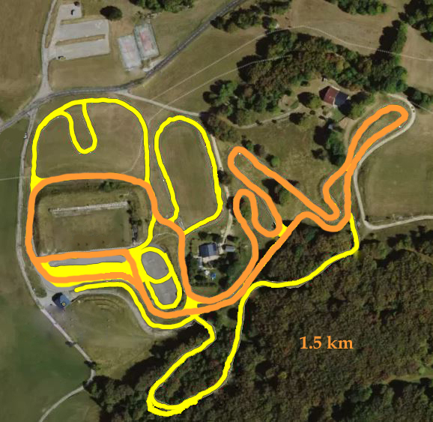
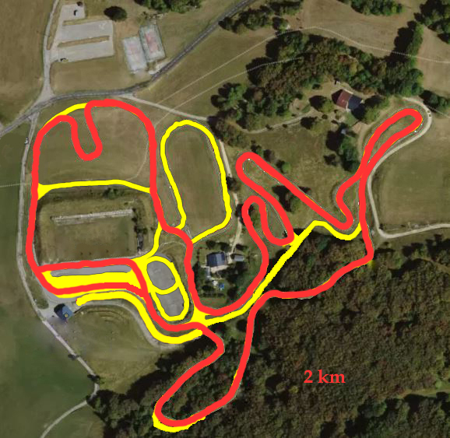
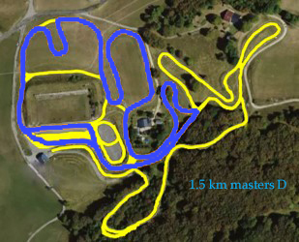
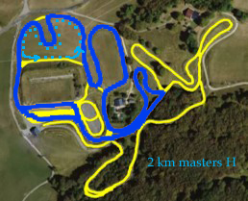
Pistes
U17-SEN Dames : 5x1.5
U15 H & D
C
D
C
D
U17-SEN Hommes : 5x2
C
D
C
D
D C
C
Masters Dames : 5x1.5
Masters Hommes : 5x(1.5+0.5)
C
D
C
D
C
D
C
D

Slide 4
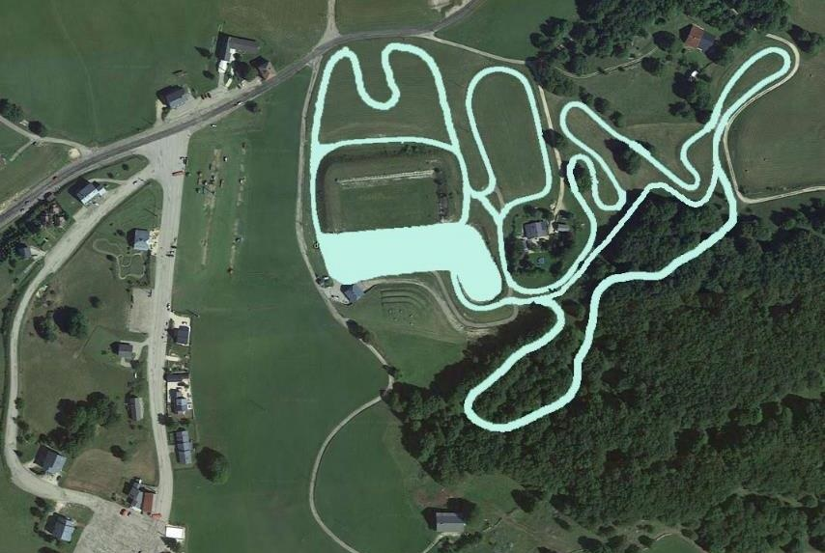
Zones
Parking
Test pass sanitaire
Zone public
Accès
équipes
Entrée public

